Slide 1
jantar dos filósofos
Jasson Júnior & marcos melo

Slide 2
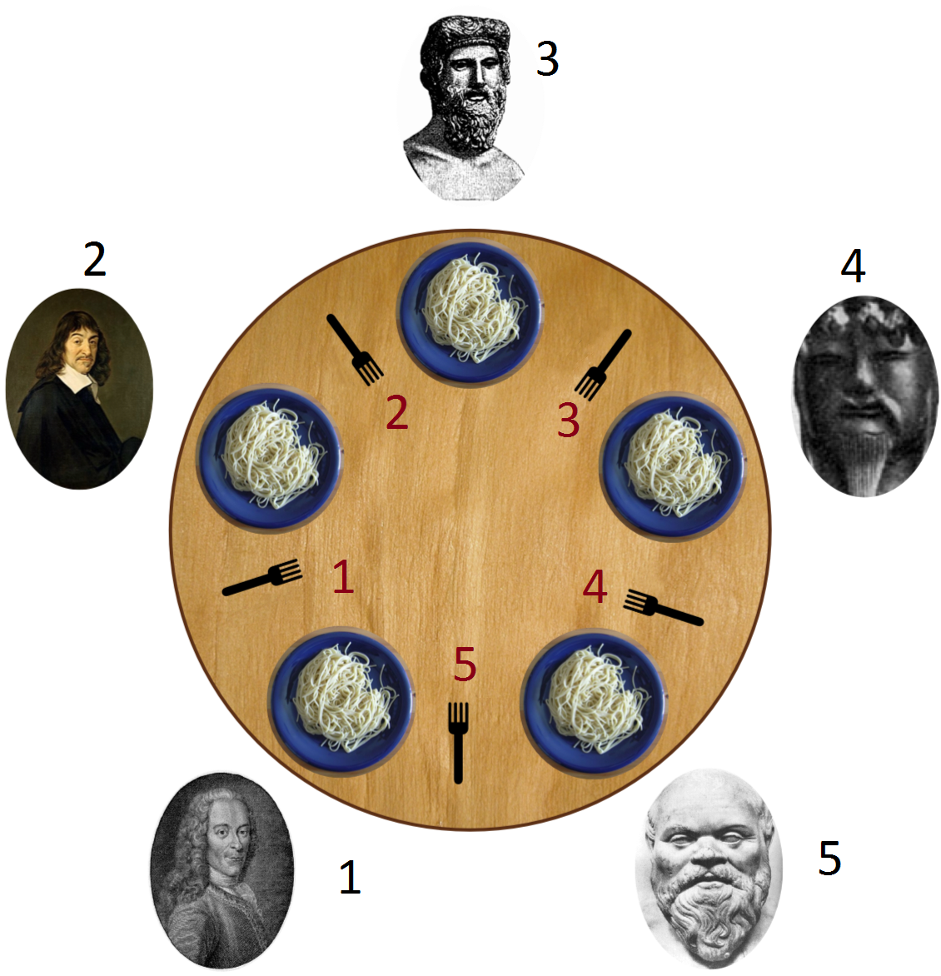
Cinco filósofos estão sentados em uma mesa redonda para jantar. Cada filósofo tem um prato com espaguete à sua frente. Cada prato possui um garfo para pegar o espaguete.

Slide 3
Problemas que devem ser evitados
Deadlock – ocorre quando dois ou mais processos estão esperando indefinidamente por um evento que só pode ocorrer por um dos processos em espera. Como por exemplo, todos os filósofos pegam um garfo ao mesmo tempo.
sem_t mutex;
Starvation – Este problema ocorre quando dois ou mais processos esperam por um recurso alocado. os filósofos ficam indefinidamente pegando garfos simultaneamente.

